Slide 1
Qualitative und quantitative Analytik von Produkten aus dem Alltag
Ein Experimentalvortrag von
Wolfgang Proske, Schulchemiezentrum Zahna,
und
Martin Schwab
Fachreferent Chemie, Dienststelle des Ministerialbeauftragten in Unterfranken
In Zusammenarbeit mit dem GDCh-Lehrerfortbildungszentrum
Nürnberg - Erlangen

Slide 2
Was erwartet Sie heute?
Workshop
mit vielen Versuchen zum selber Ausprobieren,
mit der Theorie dahinter
und Anregungen für weitere Versuche
Wer hat das Ganze ermöglicht?
Dank geht an:
Idee von Frau Habelitz-Tkotz
Fonds der Chemischen Industrie, Frau Dr. Weidmann
Firma Gebrueder Heyl Analysentechnik GmbH & Co. KG
Akademie für Akademie für Lehrerfortbildung und Personalführung,
Frau Gruber, Herr Haselbauer
GDCh-Lehrerfortbildungszentrum Nürnberg-Erlangen, Frau Tandetzke
Herrn Proske, Schulchemiezentrum Zahna

Slide 3
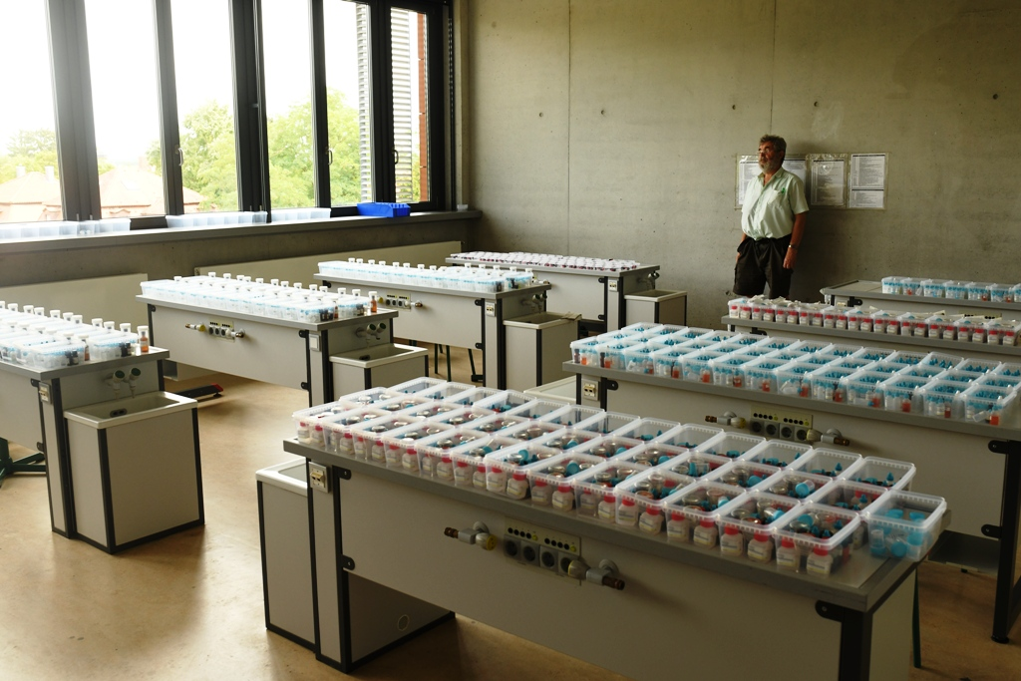
Wolfgang Proske

Slide 4
Überblick über den Experimentalvortrag
Qualitative Nachweise
Tüpfelanalytik
Quantitative Nachweise (Titration)
Technik der Halbmikrotitration
Säure-Base Titration
Redoxtitration
Komplexometrie

Slide 5
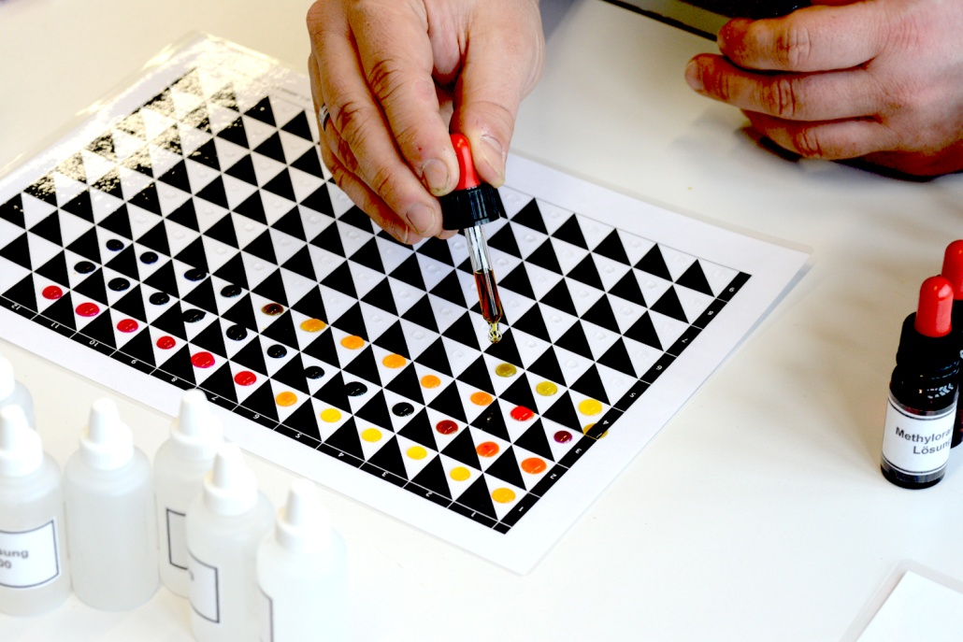
Schönheit im kleinen Maßstab Tüpfeltechnik
Vorteil
schnell
abfallarm
platzsparend
fachraumunabhängig

Slide 6
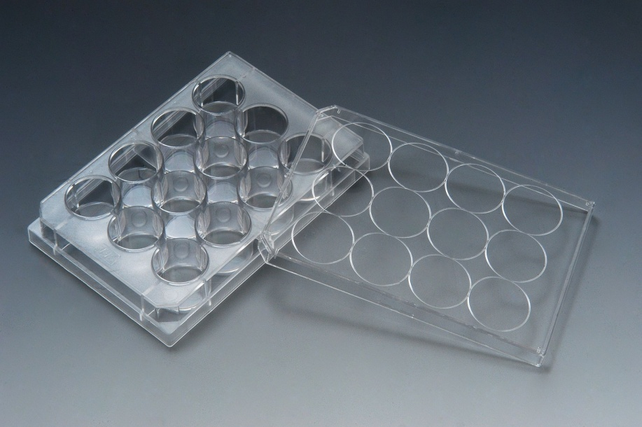
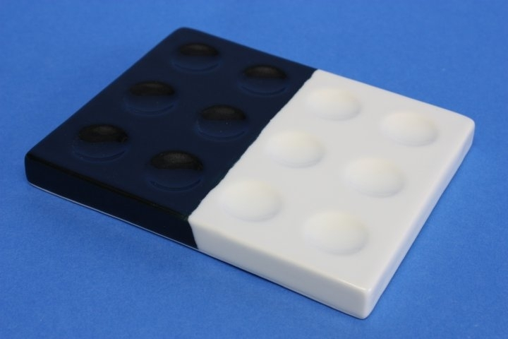
Materialien für die Tüpfeltechnik Grundlagen der Tüpfeltechnik
Für die Projektion geeignet!
https://www.mbm-lehrmittel.de/
Tüpfelraster DIN A 4 zum selber Ausdrucken und Laminieren:
https://www.fachreferent-chemie.de/wp-content/uploads/Raster-2.0.pdf

Slide 7
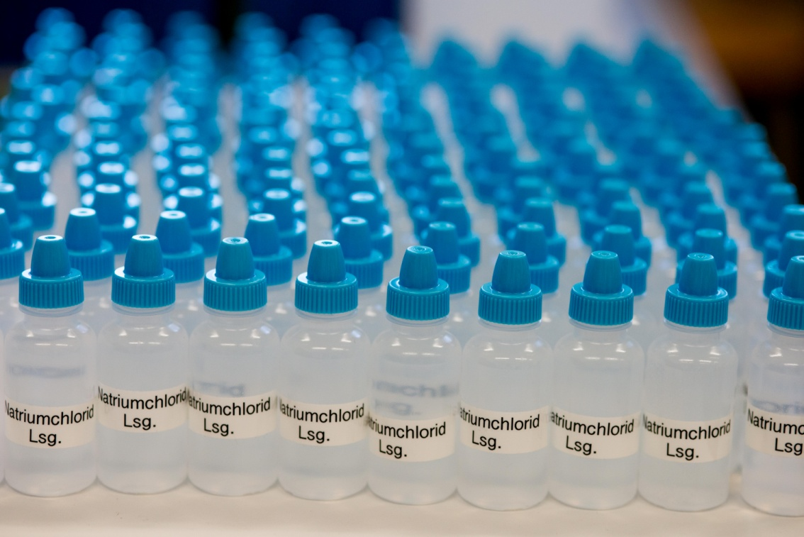
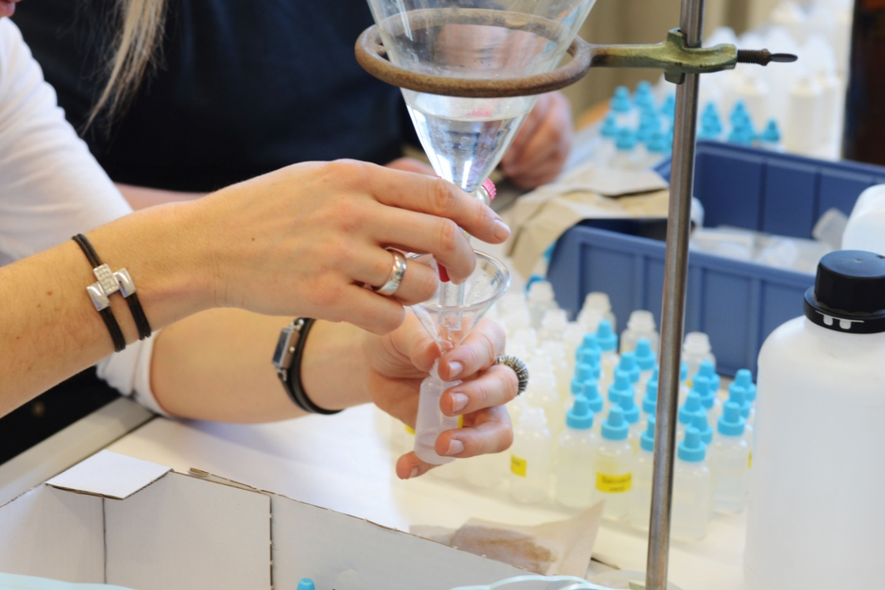
Materialien für die Tüpfeltechnik Grundlagen der Tüpfeltechnik
Tropffläschchen arbeitssparend abfüllen
(Scheidetrichter verwenden)
Bei undurchsichtigen Flaschen
mit Messzylinder

Slide 8
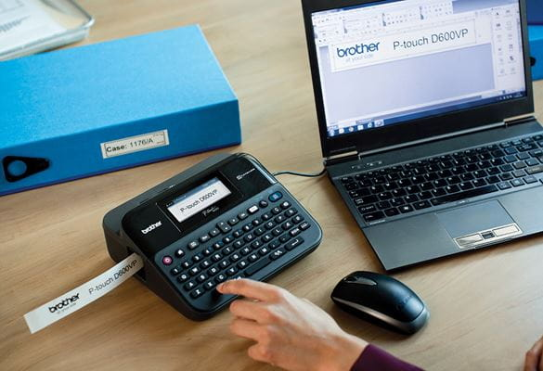
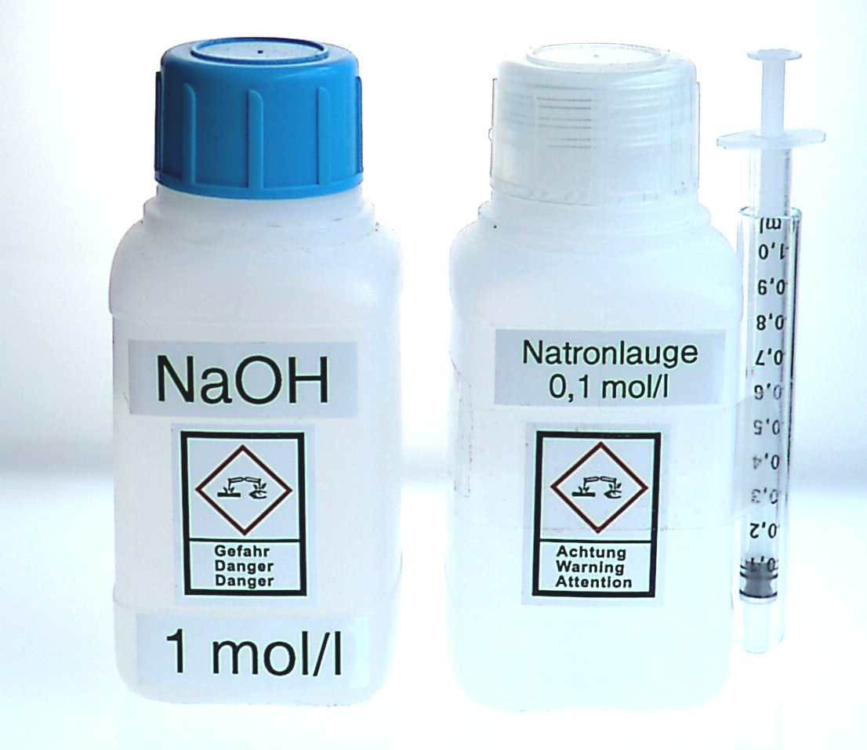
Beschriftung - Etikettierung Grundlagen der Tüpfeltechnik
Anforderung an das Gerät
Gerät mit Tastatur
Bänder 24 mm Höhe (36 mm auch möglich)
Druckausgabe 360 x 720 dpi
Vorteil der Bänder
Chemikalienfest
Lichtecht
Verschiedene Farben
Brother TZe-131 12mm Schriftband P-touch Tape 8 m
Preisbeispiel: Etwa 12 Euro

Slide 9
Iodnachweis im "Iod"- Salz
Chemikalien:
Feststubstanz Iodsalz
Festsubstanz Natriumchlorid
Kaliumiodid-Lsg.
Kaliumiodat-Lsg.
Schwefelsäure, 1 mol/l
Stärke-Lsg.
Materialien:
Alternativ Tüpfelplatte
OHP-Stift Permanent
Stevialöffel
Küchentuch
Durchführung
Felder auf der Tüpfelplatte beschriften:
Einen Stevialöffel Festsubstanz in Vertiefungen 2,3 und 4 auf die Tüfpfelplatte geben
Je mit einem Tropfen Schwefelsäure ansäuren
Je ein Tropfen Stärkelösung dazugeben
In die Vertiefungen die Substanz je nach Beschriftung tropfen
KI/KIO₃ | - | KI | KIO₃

Slide 10
Iodiertes Speisesalz Ionennachweise auf der Tüpfelplatte
Woraus besteht der "Iod"-Zusatz?
Iod, Iodid oder Iodat?
Nachweis mit der Iod-Stärkereaktion
 | Kaliumiodat/Kaliumiodid | --- | Kalium-iodid | Kalium-iodat
Iodsalz + Stärkelsg.+ Schwefelsäure | schwarzblau | --- | tieflblau | ---
IO₃⁻ + 5I⁻ + 6H⁺ → 3 I₂ + 3 H₂O
"Iod"- Zusatz in Deutschland erfolgt durch Zugabe von Kaliumiodat!
Auch im 1g – Beutel erhältlich
Weitere Salzarten: Himalaya-Salz, Diätsalz, Pökelsalz

Slide 11
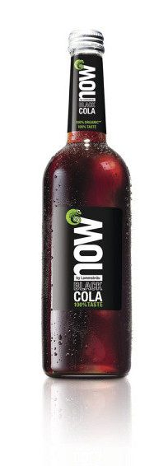
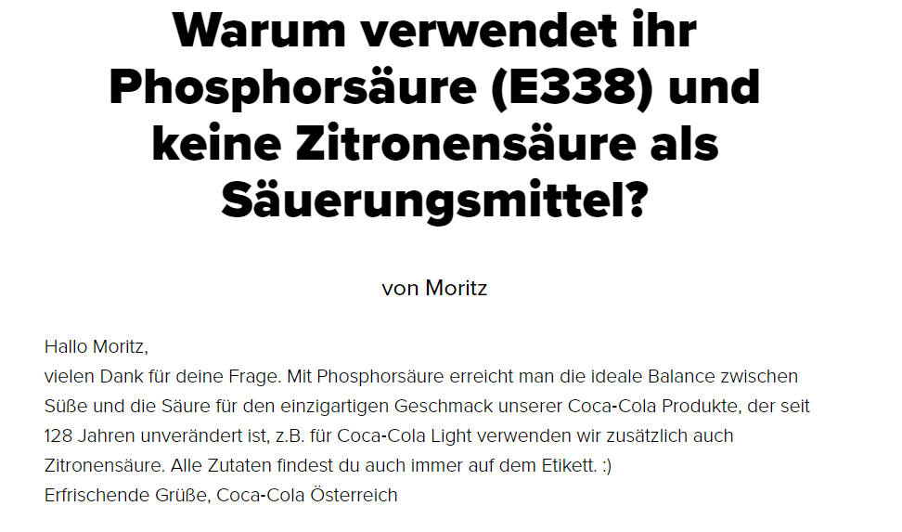
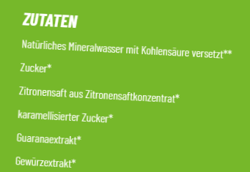
Phosphorsäue als Lebensmittelzusatzstoff Cola auf der Tüpfelplatte

Slide 12
Nachweis von Phosphat-Ionen
Chemikalien:
Testlösung Phosphorsäure, stark verd.
Testlösungen verschiedene Colas
Phosphat-Reagenz I
Phosphat-Reagenz II
Materialien:
Tüfelraster, weiß
Alternativ Tüpfelplatte
OHP-Stift Permanent
Küchentuch
Durchführung
Je ein Tropfen Testlösungen aufbringen
Je 1 – 2 Tropfen Phosphat-Reagenz I und II aufbringen

Slide 13
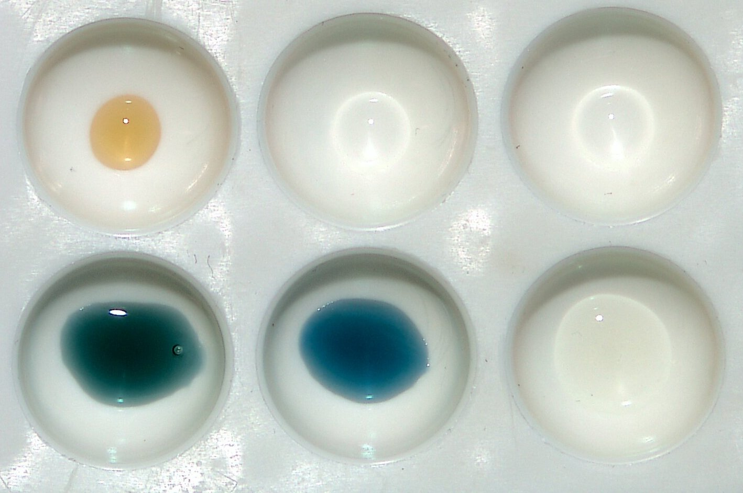
Molybdänblau-Reaktion Cola auf der Tüpfelplatte
Molybdänblau-Reaktion wird auch für photometrischen Phosphatnachweis verwendet.
Ohne Reagenz
Phosphat-Ionen
angesäuerte
Molybdat-Lsg.
Phosphormolybdat-
Komplex
Mit Reagenz
Zinn(II)-Lsg.
(Reduktions-
Mittel)
Phosphor-
Molybdänblau
Cola classic
Phosphorsäure
Wasser

Slide 14
Eiweiß-Nachweis mit Biuret
Chemikalien:
Testsubstanzen Milch, Joghurt …
Biuret RL - Reagenz
(Alkalische Kupfer(II)-Sulfat-Lsg.)
Materialien:
Tüfelraster, weiß
Alternativ Tüpfelplatte
Rührstäbchen (Stiel Stevialöffel)
OHP-Stift Permanent
Küchentuch
Durchführung
2 Tropfen Milch oder streichholzkopfgroße Menge Joghurt aufbringen
Mit 2 Tropfen Biuret RL-Reagenz vermischen

Slide 15
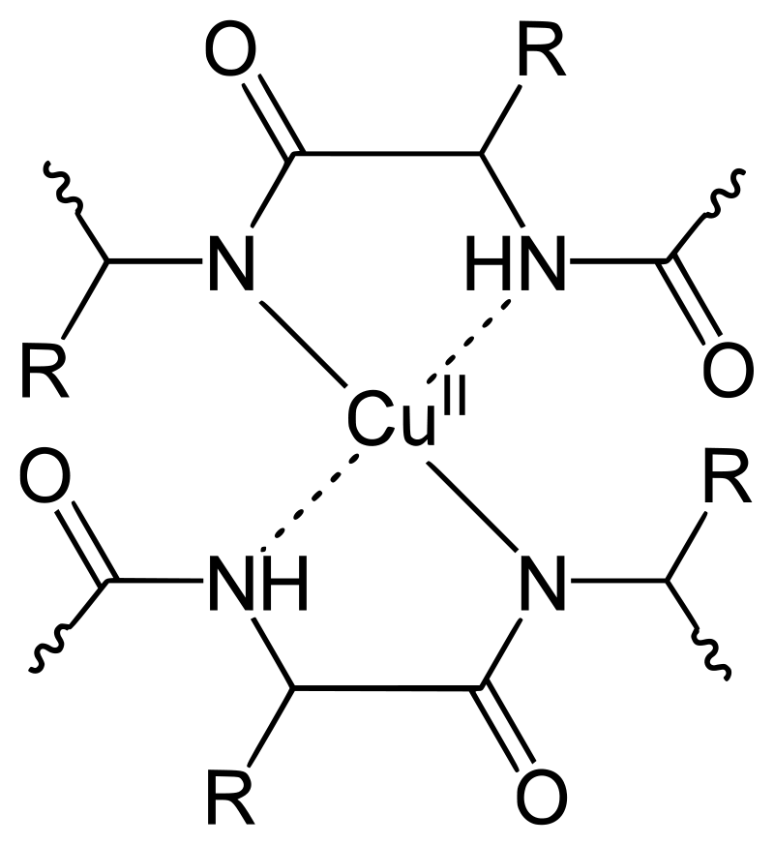
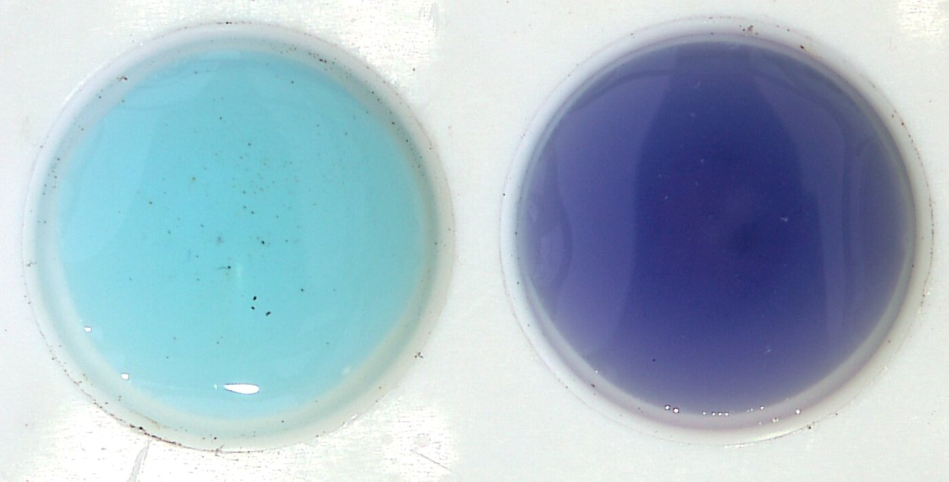
Biuret auf der Tüpfelplatte Eiweiß-Nachweis
Reagenzlösung:
Alkalische Kupfer(II)-Sulfat-Lsg., komplexiert mit Kaliumnatriumtartrat
(verhindert Ausfällen von Cu(OH)₂)
Proben:
Streichholzkopfgroße Proben von Quark, Joghurt oder Eiweißlösungen

Slide 16
Eiweiß-Nachweis „Eiweißfehler“
Chemikalien:
Testsubstanzen Milch, Joghurt …
Bromphenolblau, gepuffert auf pH 3
Materialien:
Tüfelraster, weiß
Alternativ Tüpfelplatte
Rührstäbchen (Stiel Stevialöffel)
OHP-Stift Permanent
Küchentuch
Durchführung
2 Tropfen Milch oder streichholzkopfgroße Menge Joghurt aufbringen
Mit 2 Tropfen Biuret RL-Reagenz vermischen

Slide 17
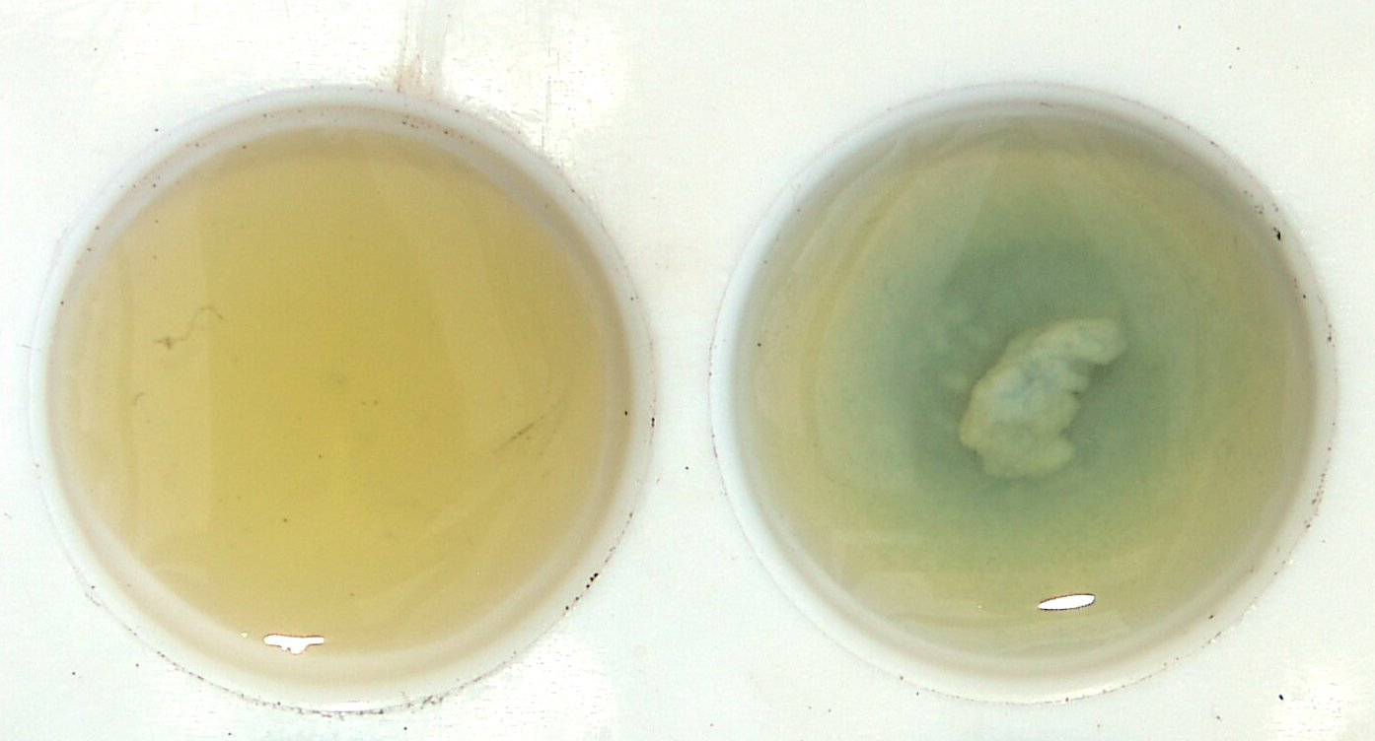
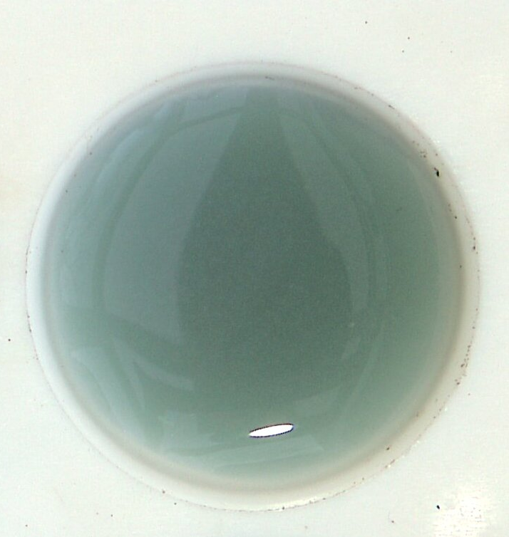
“Eiweißfehler” von Indikatoren Eiweiß-Nachweis
Reaktionsprinzip:
Diese Reaktion basiert auf dem Phänomen, das als „Eiweißfehler“ von pH-Indikatoren
bekannt ist, bei dem ein stark abgepufferter Indikator seine Farbe bei vorhandenen
Proteinen verändert, da der Indikator Wasserstoffionen an das Protein abgibt.
Reagenzlösung:
Bromphenolblau in auf pH 3 abgepufferter Lösung
Proben:
Streichholzkopfgroße Proben von Quark, Joghurt oder Eiweißlösungen

Slide 18
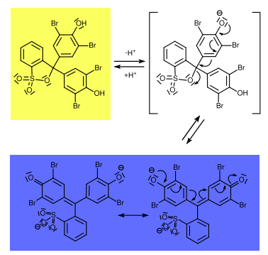
pH-Abhänigkeit von Bromphenolblau Eiweiß-Nachweis
Immer dann, wenn es in einer sauer abgepufferten Lösung zu einer Farbänderung kommt, ist dies ein Nachweis für Eiweiß!

Slide 19
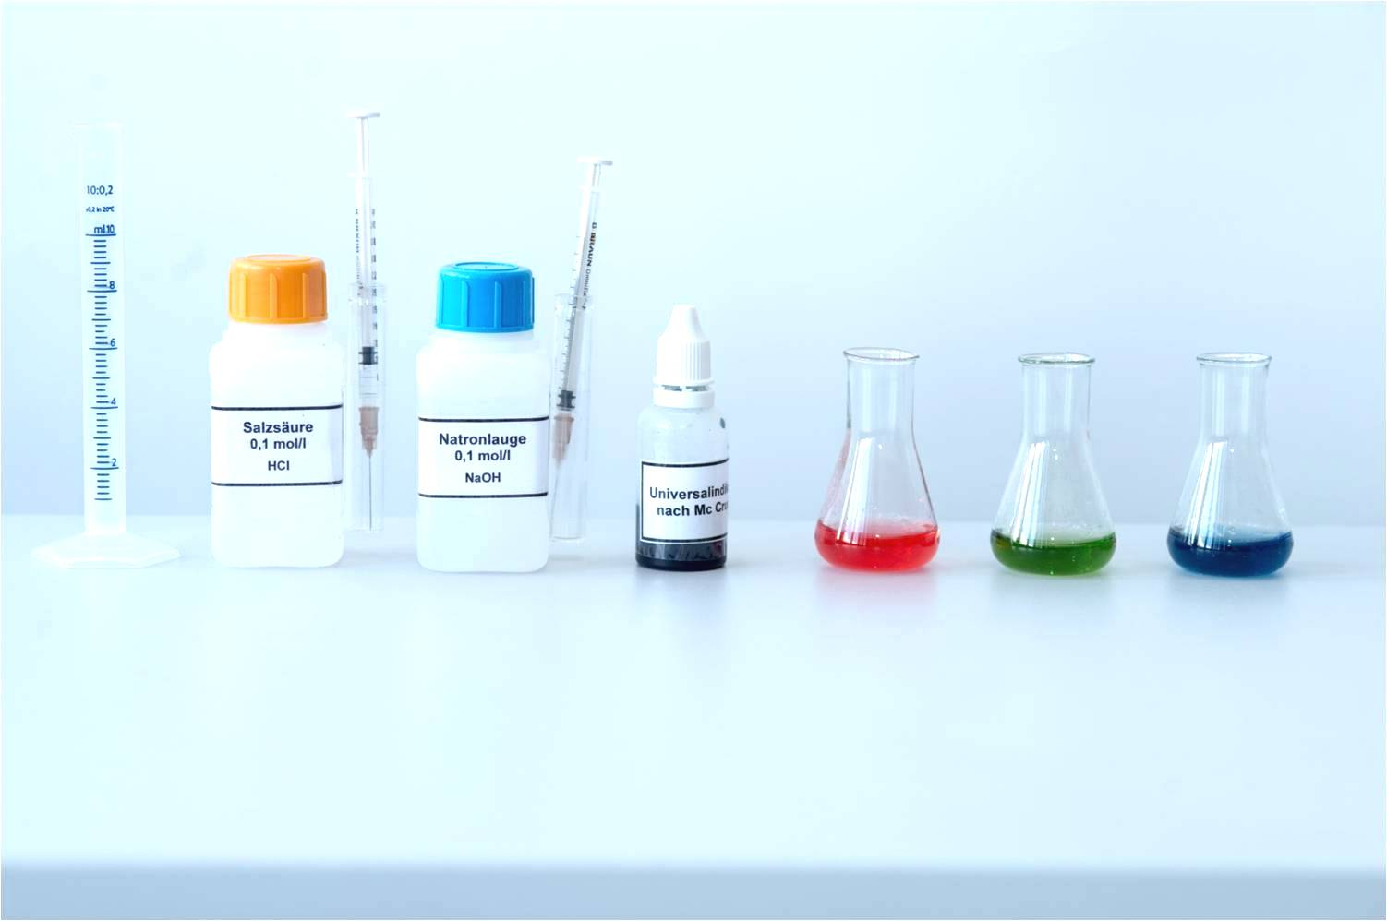
Halbmikrotitration Grundlagen der Halbmikrotitration
Vorteile analog der Tüpfeltechnik:
Geringes Gefahrenpotential (keine festsitzenden Schliffe)
Fachraumunabhängiges Arbeiten möglich
Kleine Mengen, schnelle Vorbereitung und Durchführung
Hohe Schüleraktivität
Kostengünstig

Slide 20
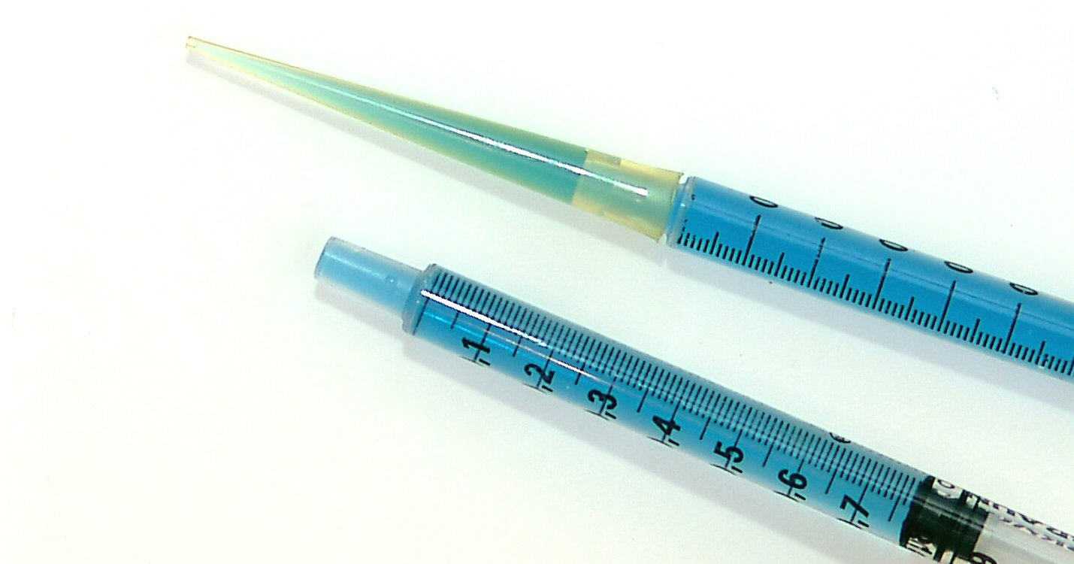
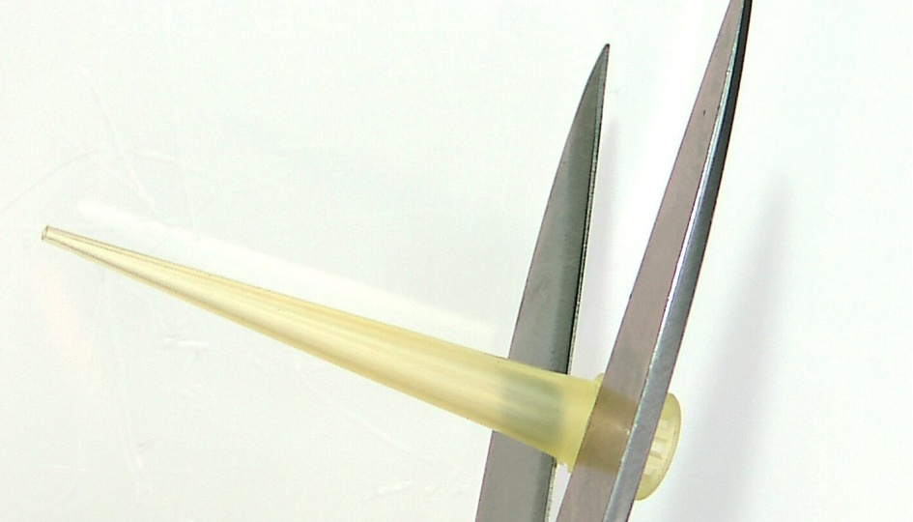
Die Tuberkulinspritze – die Ersatzbürette Grundlagen der Halbmikrotechnik
1 ml Spritzen mehrmals
wiederverwendbar
Eppendorfpipettenspitzen als
Feintropfer

Slide 21
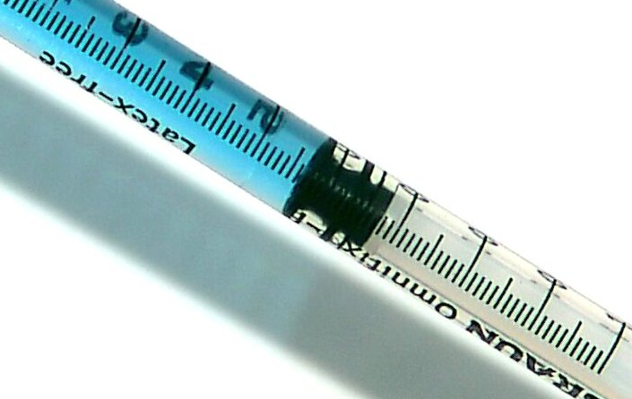
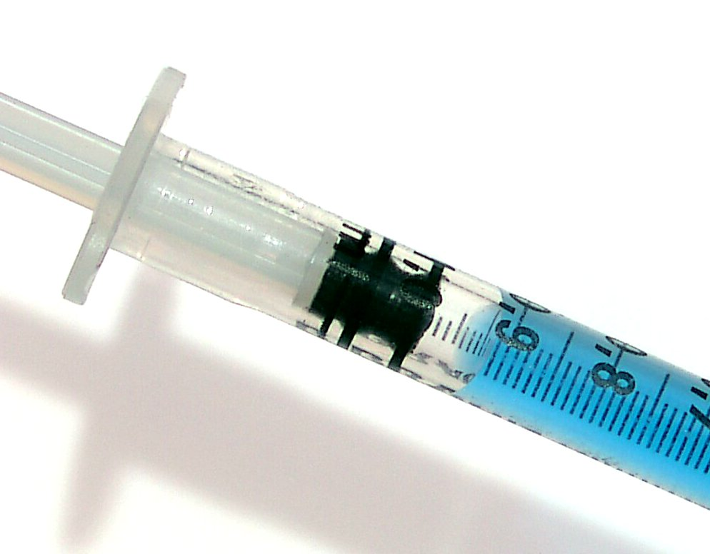
Ablesegenauigkeit der Tuberkulinspritze Grundlagen der Halbmikrotechnik
Ablesegenauigkeit:
0,01 ml
Luftblasen als Quelle von Ungenauigkeiten

Slide 22
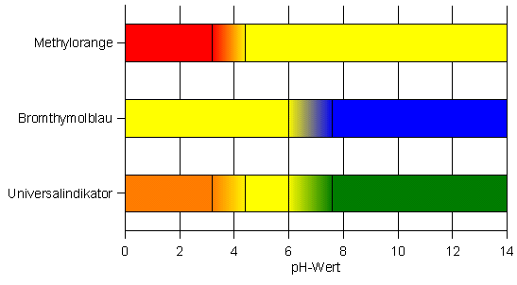
Durchführung Titration von Natronlauge
Chemikalien:
Dest. Wasser
Testlösung Natronlauge
Indikator Bromthymolblau
Salzsäure, 0,1 mol/l
Materialien:
Erlenmeyerkolben, 25 ml
2 Tuberkulinspritzen
1 Pipettenspitze
Küchentuch
Durchführung
0,5 ml Natronlauge in den Erlenmeyerkolben vorlegen
Mit 10 ml Wasser verdünnen (genaue Menge ohne Bedeutung)
3 Topfen Bromthymolblau-Indikator dazugeben
Mit Salzsäure, c = 0,1 mol/l, bis zum Farbumschlag titrieren, nach jeder Säurezugabe den Kolben schütteln

Slide 23
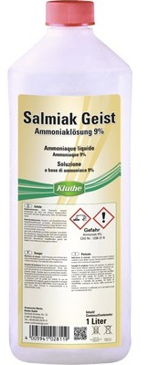
Wozu sind die anderen Indikatoren im Set enthalten?
Indikator zur Auswahl:
Indikator | Farbumschlag
Mischindikator nach Cooper | Blau nach rot
Mischindikator nach Tashiro | Grün über grau (farblos) nach violett
Anwendungsbeispiel: Gehaltsbestimmung von Salmiakgeist
Herstellung der Probelösung:
Verdünnen der käuflichen Lösung im Maßkolben: 1 ml auf 100 ml
Anpassung der Konzentration an den Halbmikromaßstab
Verringerung des Gefahrenpotentials
Durchführung der Titration:
10 ml Wasser im Erlenmeyerkolben, 25 ml, vorlegen
1 ml Probelösung dazugeben
1 Tropen Mischindikator nach Cooper dazugeben
Mit Salzsäure, 0,1 mol/l, bis zum Farbumschlag titrieren

Slide 24
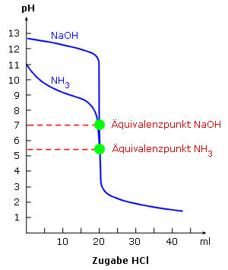
Titrationskurve Säure-Base-Titration
NH₃ (aq) + HCl (aq) → NH₄Cl(aq) + H₂O
Am Äquivalenzpunkt liegt nur eine Ammoniumchlorid-Lsg. vor.
Äquivalenzpunkt liegt im schwach sauren, da NH₄⁺-Ionen als
schwache Säure gegenüber Wasser reagieren.
Mischindikator nach Cooper:
Bromkresolgrün Na-Salz
Methylrot Na-Salz
in Wasser lösen

Slide 25
1 HCl(aq) + 1 NH₃(aq) NH₄Cl(aq) + H₂O
Gegeben (S)
c_{(Salzsäure)} = 0,1 mmol/ml
Gesucht (B)
c_{(Ammoniak)}
Verbrauch:
V = 0,5 ml
c = 0,05 mmol/ml
V_{(Volumen)} =
1 ml
n
V
n = c × V
c =
× 1
n = 0,05 mmol
n = 0,05 mmol
Probevolumen
nur 1/100 der
Gesamtmenge
M_{(Ammoniak)} =
17 g/mol
Titration von Ammoniak
mit Salzsäure
m = n × M
m = 0,85 mg
m (Ammoniak) = n(Salzsäure) x M (Ammoniak) x 100
85 mg Ammoniak in 1000 mg Ausgangslösung
8,5 % Ammoniak-Lösung
Gesucht (A)
m_{(Ammoniak)}

Slide 26
3 NaOH + 1H₃A Na₃A + 3 H₂O
Gegeben (B)
c_{(Natronlauge)} = 0,1 mmol/ml
Gesucht (A)
c_{(Zitronensäure)}
Verbrauch:
V = 0,9 ml
c = 0,1 mmol/ml
V_{(Zitronensäure)} =
0,3 ml
n
V
n = c × V
c =
×
1
3
n = 0,09 mmol
n = 0,03 mmol
Aus 3 mach 1
M_{(Zitronensäure)} =
192 g/mol
m = n × M
Titration von Citronensäure
mit Natronlauge
m = 5,8 mg
Gesucht (A)
m_{(Zitronensäure)}

Slide 27
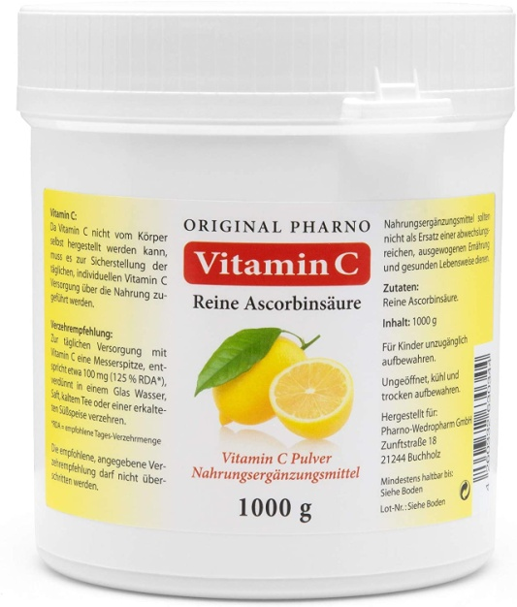
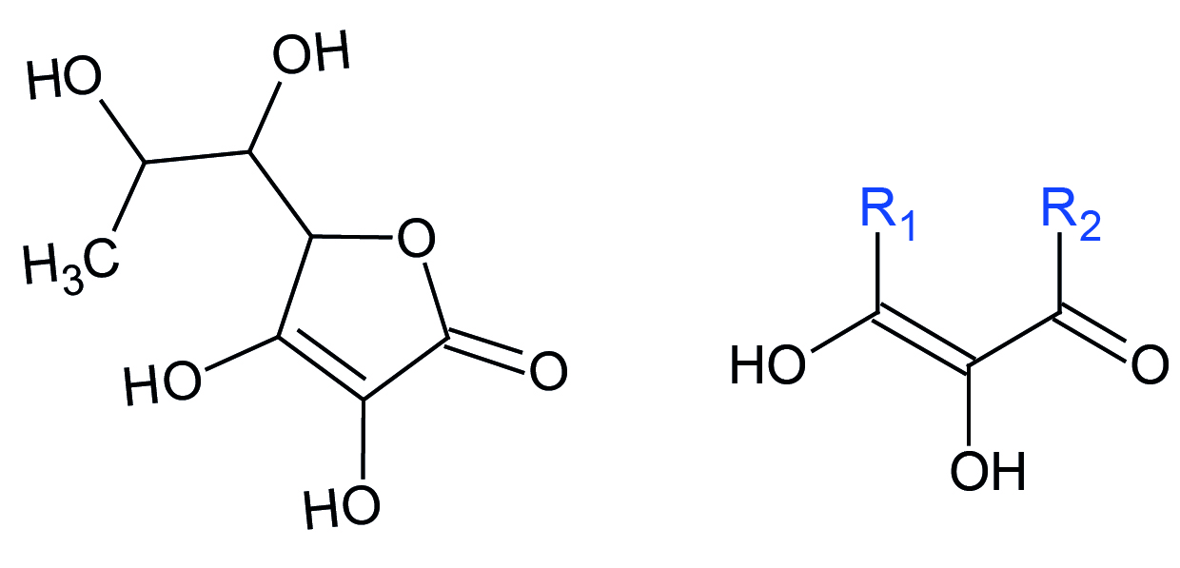
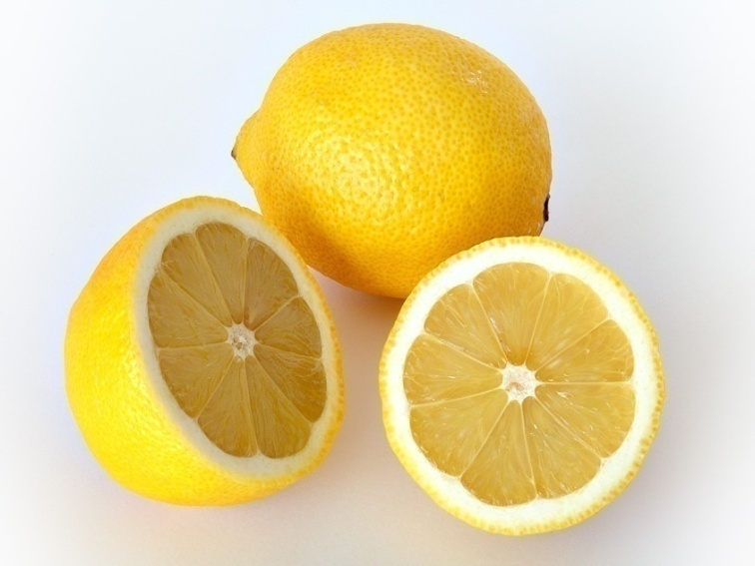
Gehaltsbestimmung Ascorbinsäure
Warum nicht über Säure-Base-Titration?
Ascorbinsäure ist ein Endiol!
Durch Titration von Getränken lässt sich z.B. immer nur der Gesamtsäuregehalt (Citronensäure, Äpfelsäure, Ascorbinsäure) bestimmen → Redoxtitration
Exkurs: Warum ist Ascorbinsäure überhaupt eine Säure?

Slide 28
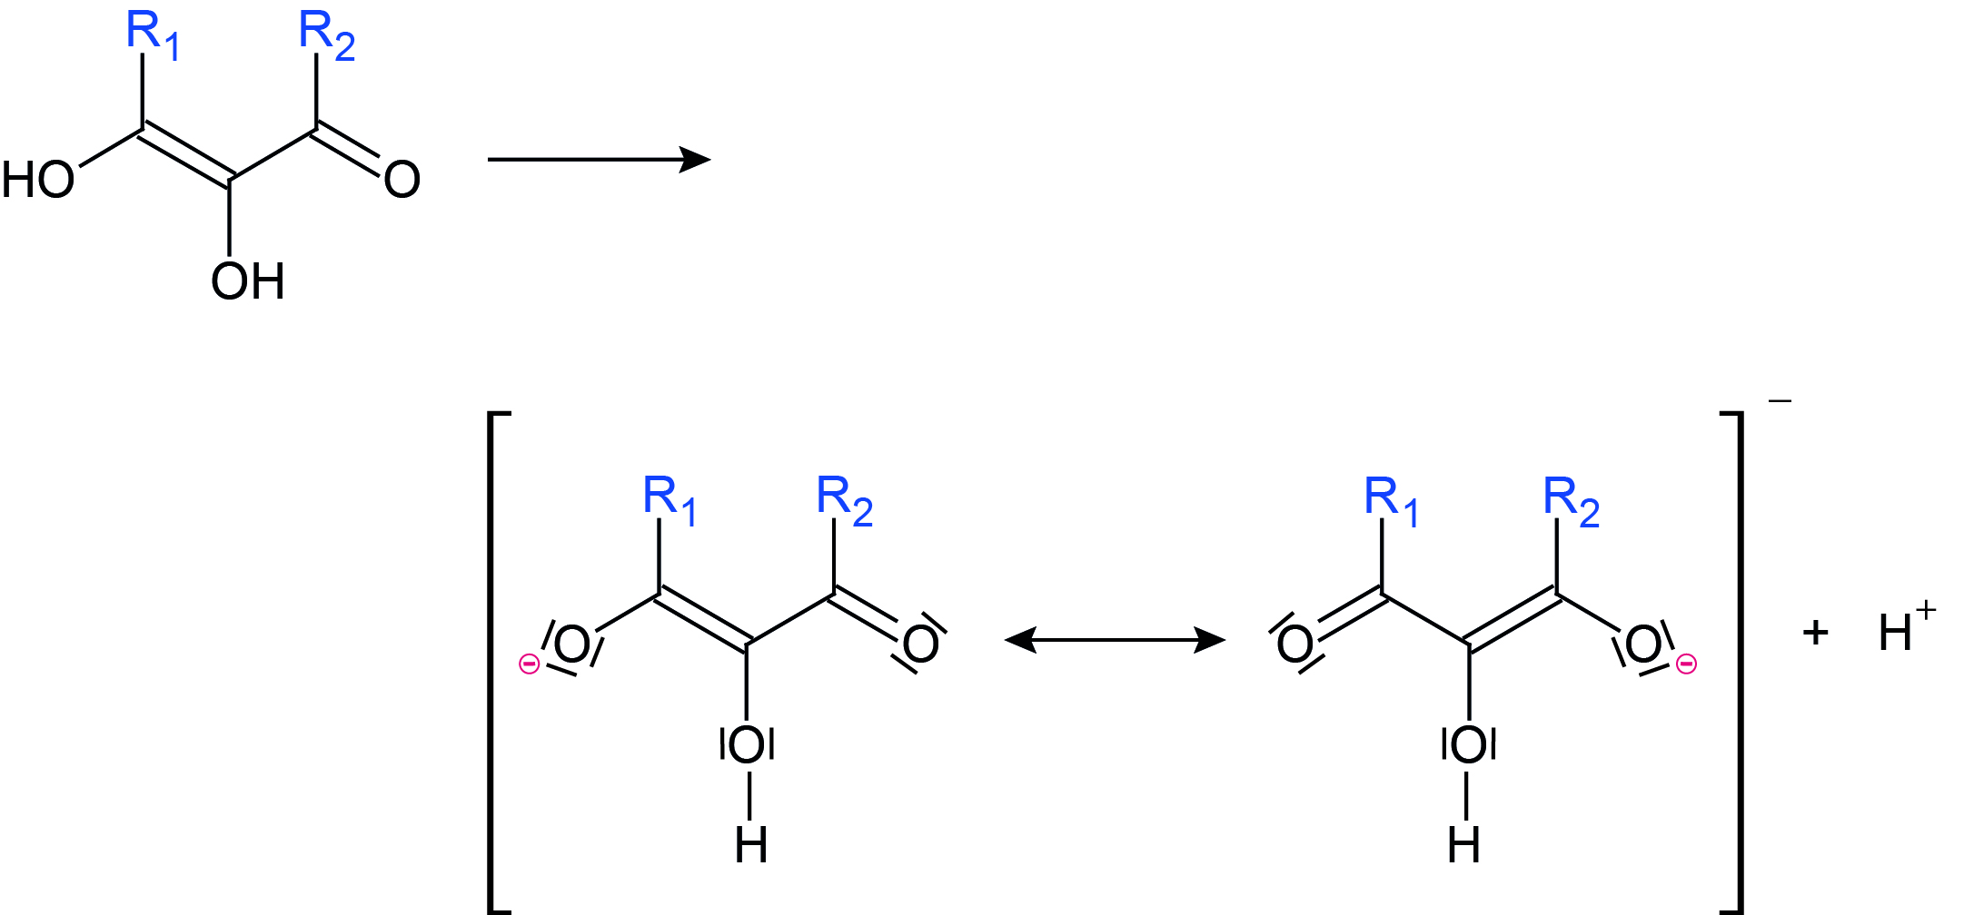
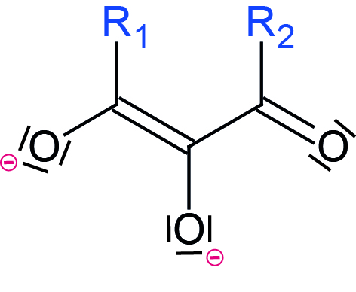
Exkurs: Warum ist Ascorbinsäure eine Säure
Gehaltsbestimmung Ascorbinsäure
Endiol
Endiol-Anion mesomeriestabilisiert
Ascorbinsäure mit pk_{a1} = 4,17 sogar eine stärkere Säure als
Essigsäure mit pK_{a} = 4,75.

Slide 29
Reduktionmittel Ascorbinsäure
Redoxtitration Ascorbinsäure
Klassischer Weg mit Iod-Lösung (unbeständig beim Lagern)
+I
+I
+II
+II
AscH₂
Asc_{ox}
Schultaugliche Variante: stabile Iodatlösung

Slide 30
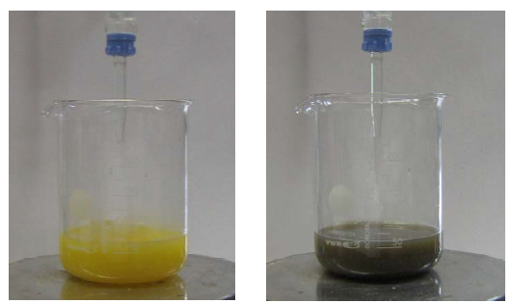
Schulvariante mit stabiler Iodatlösung Redoxtitration Ascorbinsäure
Redoxchemie hinter der Titration
Endpunktbestimmung
Ox: AscH₂ → Asc_{ox} + 2H⁺ + 2 e⁻ ∣ × 3
Wenn alle Ascorbinsäure oxidiert ist, wird Iodat nicht mehr verbraucht und reagiert mit Iodid zu Iod weiter:
Re: IO₃⁻ + 6 H⁺ + 6 e⁻ → I⁻ + 3 H₂O
Redox: IO₃⁻ + 3 AscH₂ → I⁻ + 3 Asc_{ox} + 3 H₂O
Redox: IO₃⁻ + 3 AscH₂ → I⁻ + 3 Asc_{ox} + 3 H₂O
IO₃⁻ + 5 I⁻ + 6 H⁺ → 3 I₂ + 3 H₂O
Welche Konzentration wählt man für die Maßlösung?

Slide 31
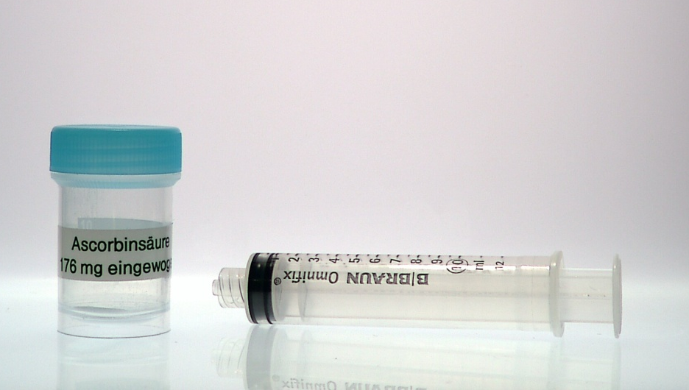
Haltbare Stärkelösungen
Zinkiodid-Stärke-Lösung
(Windaus)
Stärke in gesättigter Kochsalzlösung
(1 g Stärke, löslich, in 100 ml gesättigter
Kochsalzlösung aufkochen).
Redoxtiration von Ascorbinsäure
Durchführung
Herstellung der Probelösung
Chemikalien
Wasser
Stärkelösung
Schwefelsäure, 1 mol/l
Kaliumiodid-Lsg. 5%
10 ml Wasser mit der Spritze abmessen
Ascorbinsäure-Probe in 10 ml Wasser
lösen
M (AscH₂) = 176,13 g/mol
Durchführung der Titration
In einen 25 ml Erlenmeyer-Kolben
geben und bis zum Farbumschlag nach
blau mit Kaliumiodat-Lösung titrieren .
c (AscH₂) = 176 mg/10 ml
c (AscH₂) = 17,6 mg/ml
c (AscH₂) = 0,1 mol/l
0,5 ml Probelösung
10 ml mit Wasser
3 Tropfen Zink-Iodid-Stärke-Lösung
10 Tropfen Schwefelsäure
10 Tropfen Kaliumiodid-Lösung (5%)
1 ml Probelösung = 17,6 mg Ascorbinsäure
0,5 ml Probelösung = 8,8 mg Ascorbinsäure

Slide 32
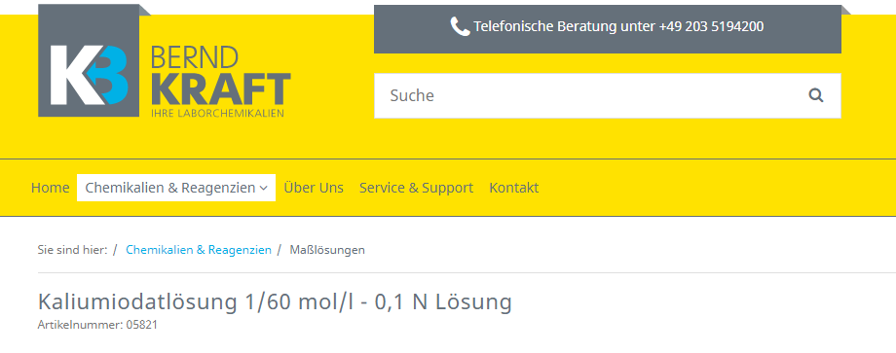
Konzentration der Maßlösung Redoxtitration Ascorbinsäure
Orientierung an käuflicher Lösung
Fertige Lösungen – Arbeitszeit in Flaschen

Slide 33
1 IO₃⁻ + 3 AscH₂ → I⁻ + 3 Asc_{ox} + 3 H₂O
Gegeben (B)
c_{(Iodatlösung} = 0,0167 mmol/ml
Gesucht (A)
c_{(Ascorbinsäure)}
Verbrauch
(Iodat):
V = 1,0 ml
c = 0,1 mmol/ml
V_{(Ascorbinsäure)} =
0,5 ml
n
V
n = c × V
c =
× 3
n = 0,0167 mmol
n = 0,05 mmol
aus 1 mach 3
M_{(Ascorbinsäure)} =
176,13 mg/mmol
m = n × M
Titration von Ascorbinsäure
mit Iodatlösung
m = 8,8 mg
Gesucht (A)
m_{(Ascorbinsäure)}

Slide 34
Rechenspiele Redoxtitration Ascorbinsäure
Redoxchemie hinter der Titration
Festlegen der Konzentration der Maßlösung
Ox: AscH₂ → Asc_{ox} + 2H⁺ + 2 e⁻ ∣ × 3
1 : 3
Re: IO₃⁻ + 6 H⁺ + 6 e⁻ → I⁻ + 3 H₂O
Redox: IO₃⁻ + 3 AscH₂ → I⁻ + 3 Asc_{ox} + 3 H₂O
1 IO₃⁻ + 3 AscH₂ → I⁻ + 3 Asc_{ox} + 3 H₂O
1 Mol Iodat reagiert mit 3 Mol AscH₂
⅓ Mol Iodat ≙ 1 Mol AscH₂
0,033 Mol Iodat ≙ 0,1 mol AscH₂
0,0167 Mol Iodat ≙ 0,05 mol AscH₂
1000 ml Iodat-Lsg ≙ 1000 ml AscH₂-Lsg.
Auswertung
1 l Maßlösung einhält 1/6 bzw. 0,0167 Mol Kaliumiodat
Verbrauch Maßlösung ≙ Menge der Probelösung
1 ml Maßlösung Iodat ≙ 0, 05 mmol AscH₂ ≙ 8,8 mg AscH₂

Slide 35
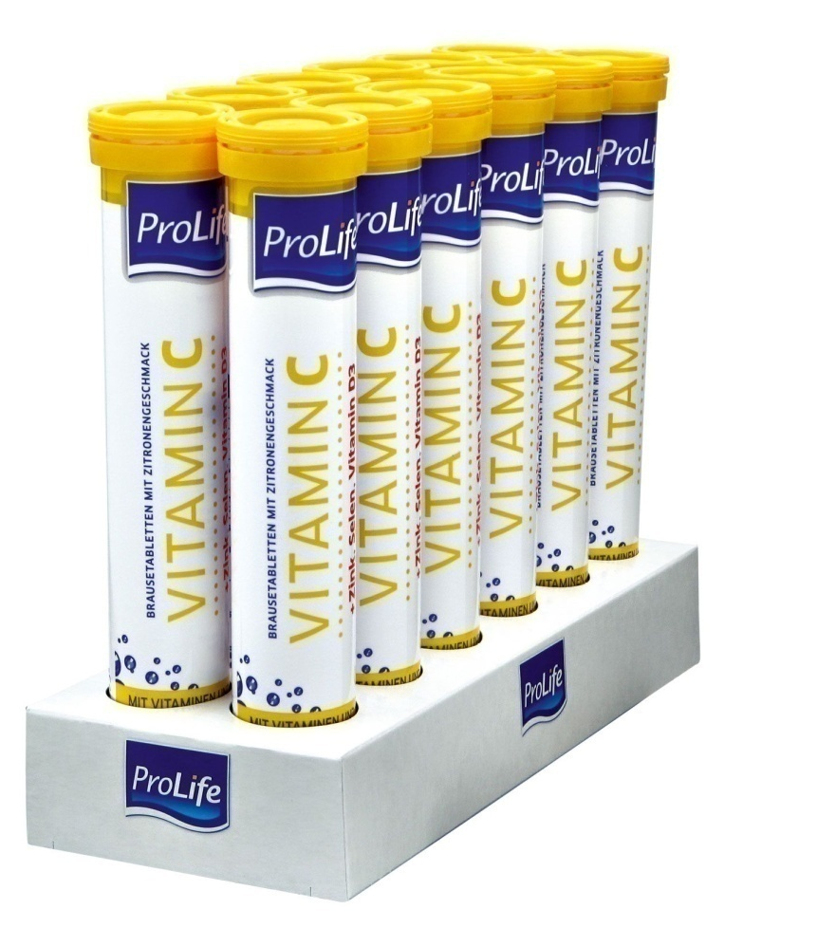
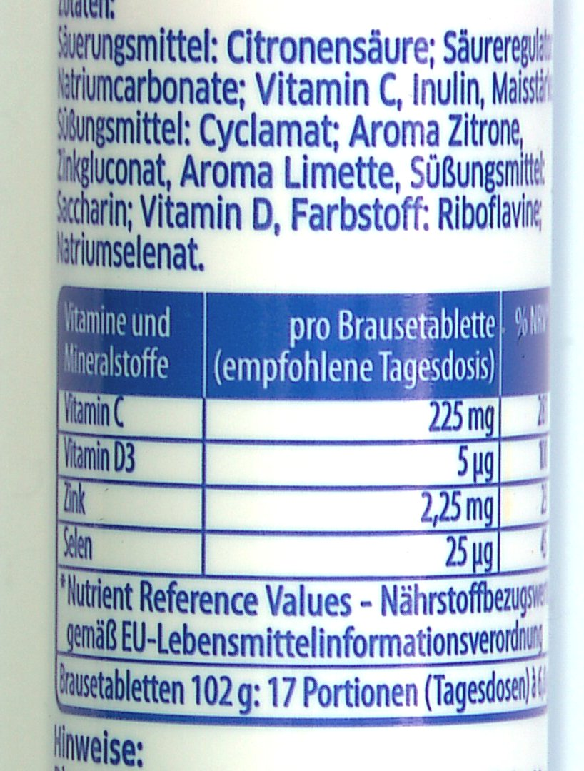
Brausetabletten als ‟Standard”- Probe
Gehaltsbestimmung Ascorbinsäure
Genauigkeit der Methode über die Gehaltsangabe in einer Brausetablette nachprüfen
Chemische Arbeitsmethoden kennenlernen: Maßkolben

Slide 36
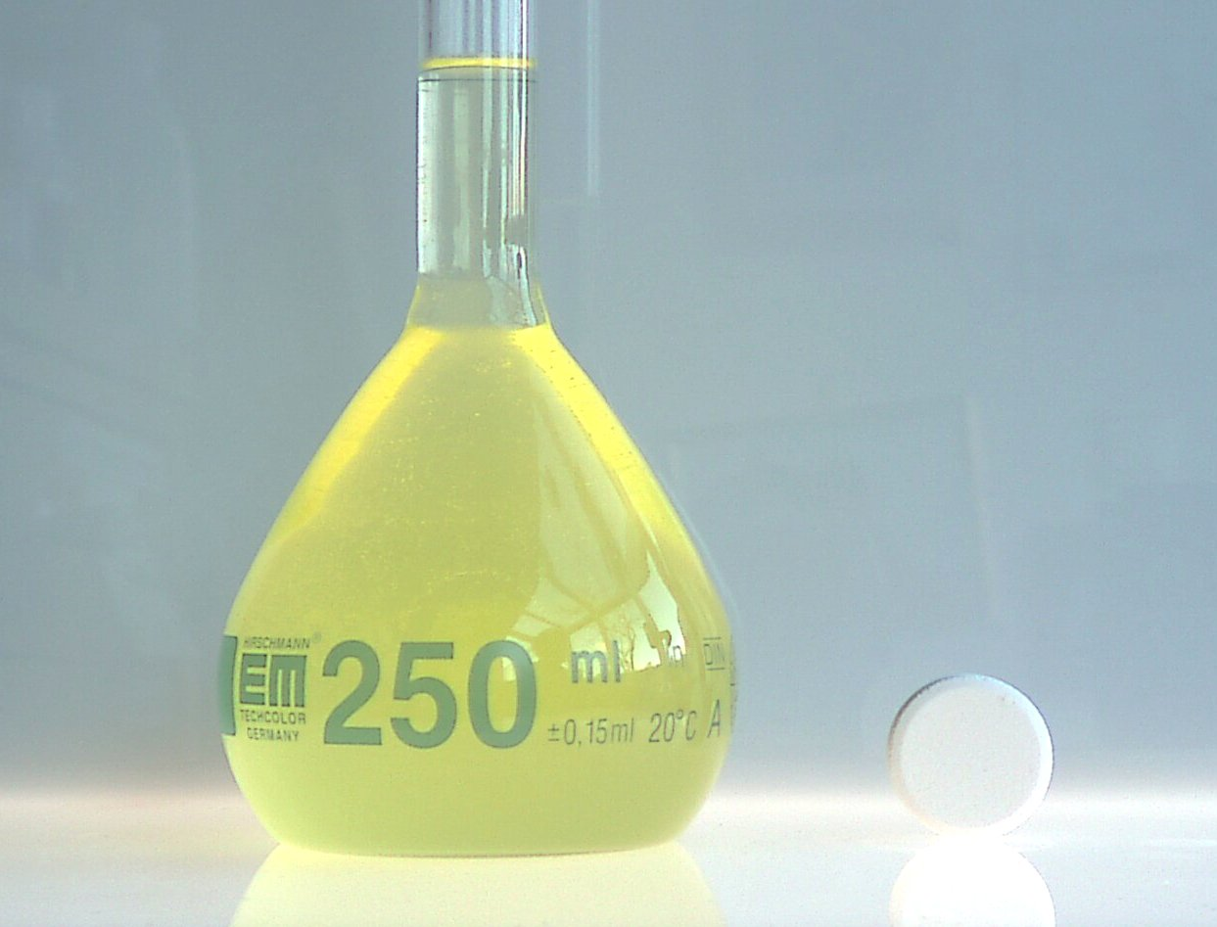
Haltbare Stärkelösungen
Zinkiodid-Stärke-Lösung
(Windaus)
Stärke in gesättigter Kochsalzlösung
(1 g Stärke, löslich, in 100 ml gesättigter
Kochsalzlösung aufkochen).
Vitamin C – Gehalt in einer Brausetablette Redoxtitration Ascorbinsäure
Herstellung der Probelösung
Durchführung der Titration
Brausetablette in Wasser lösen
CO2-Entwicklung abklingen lassen
Im Maßkolben auf 250 ml auffüllen
In einen 25 ml Erlenmeyer-Kolben
geben und bis zum Farbumschlag nach
blau mit Kaliumiodat-Lösung titrieren .
1ml Probelösung
3 Tropfen Stärke-Lösung
10 Tropfen Schwefelsäure
10 Tropfen Kaliumiodid-Lösung (5%)
Hinweis:
Volumen der Probelösung an die Vitamin C –
Konzentration der Brausetablette anpassen!

Slide 37
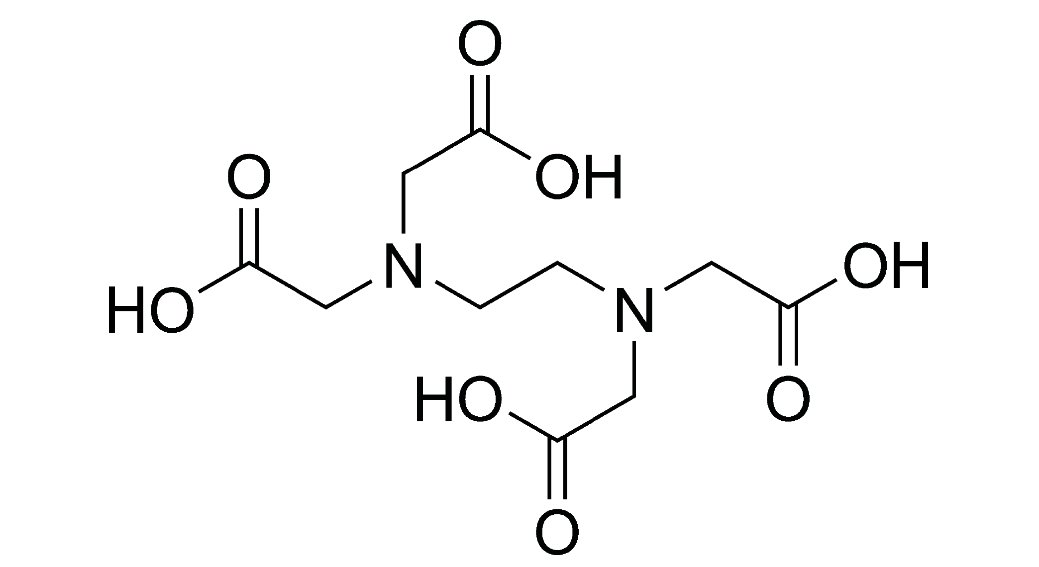
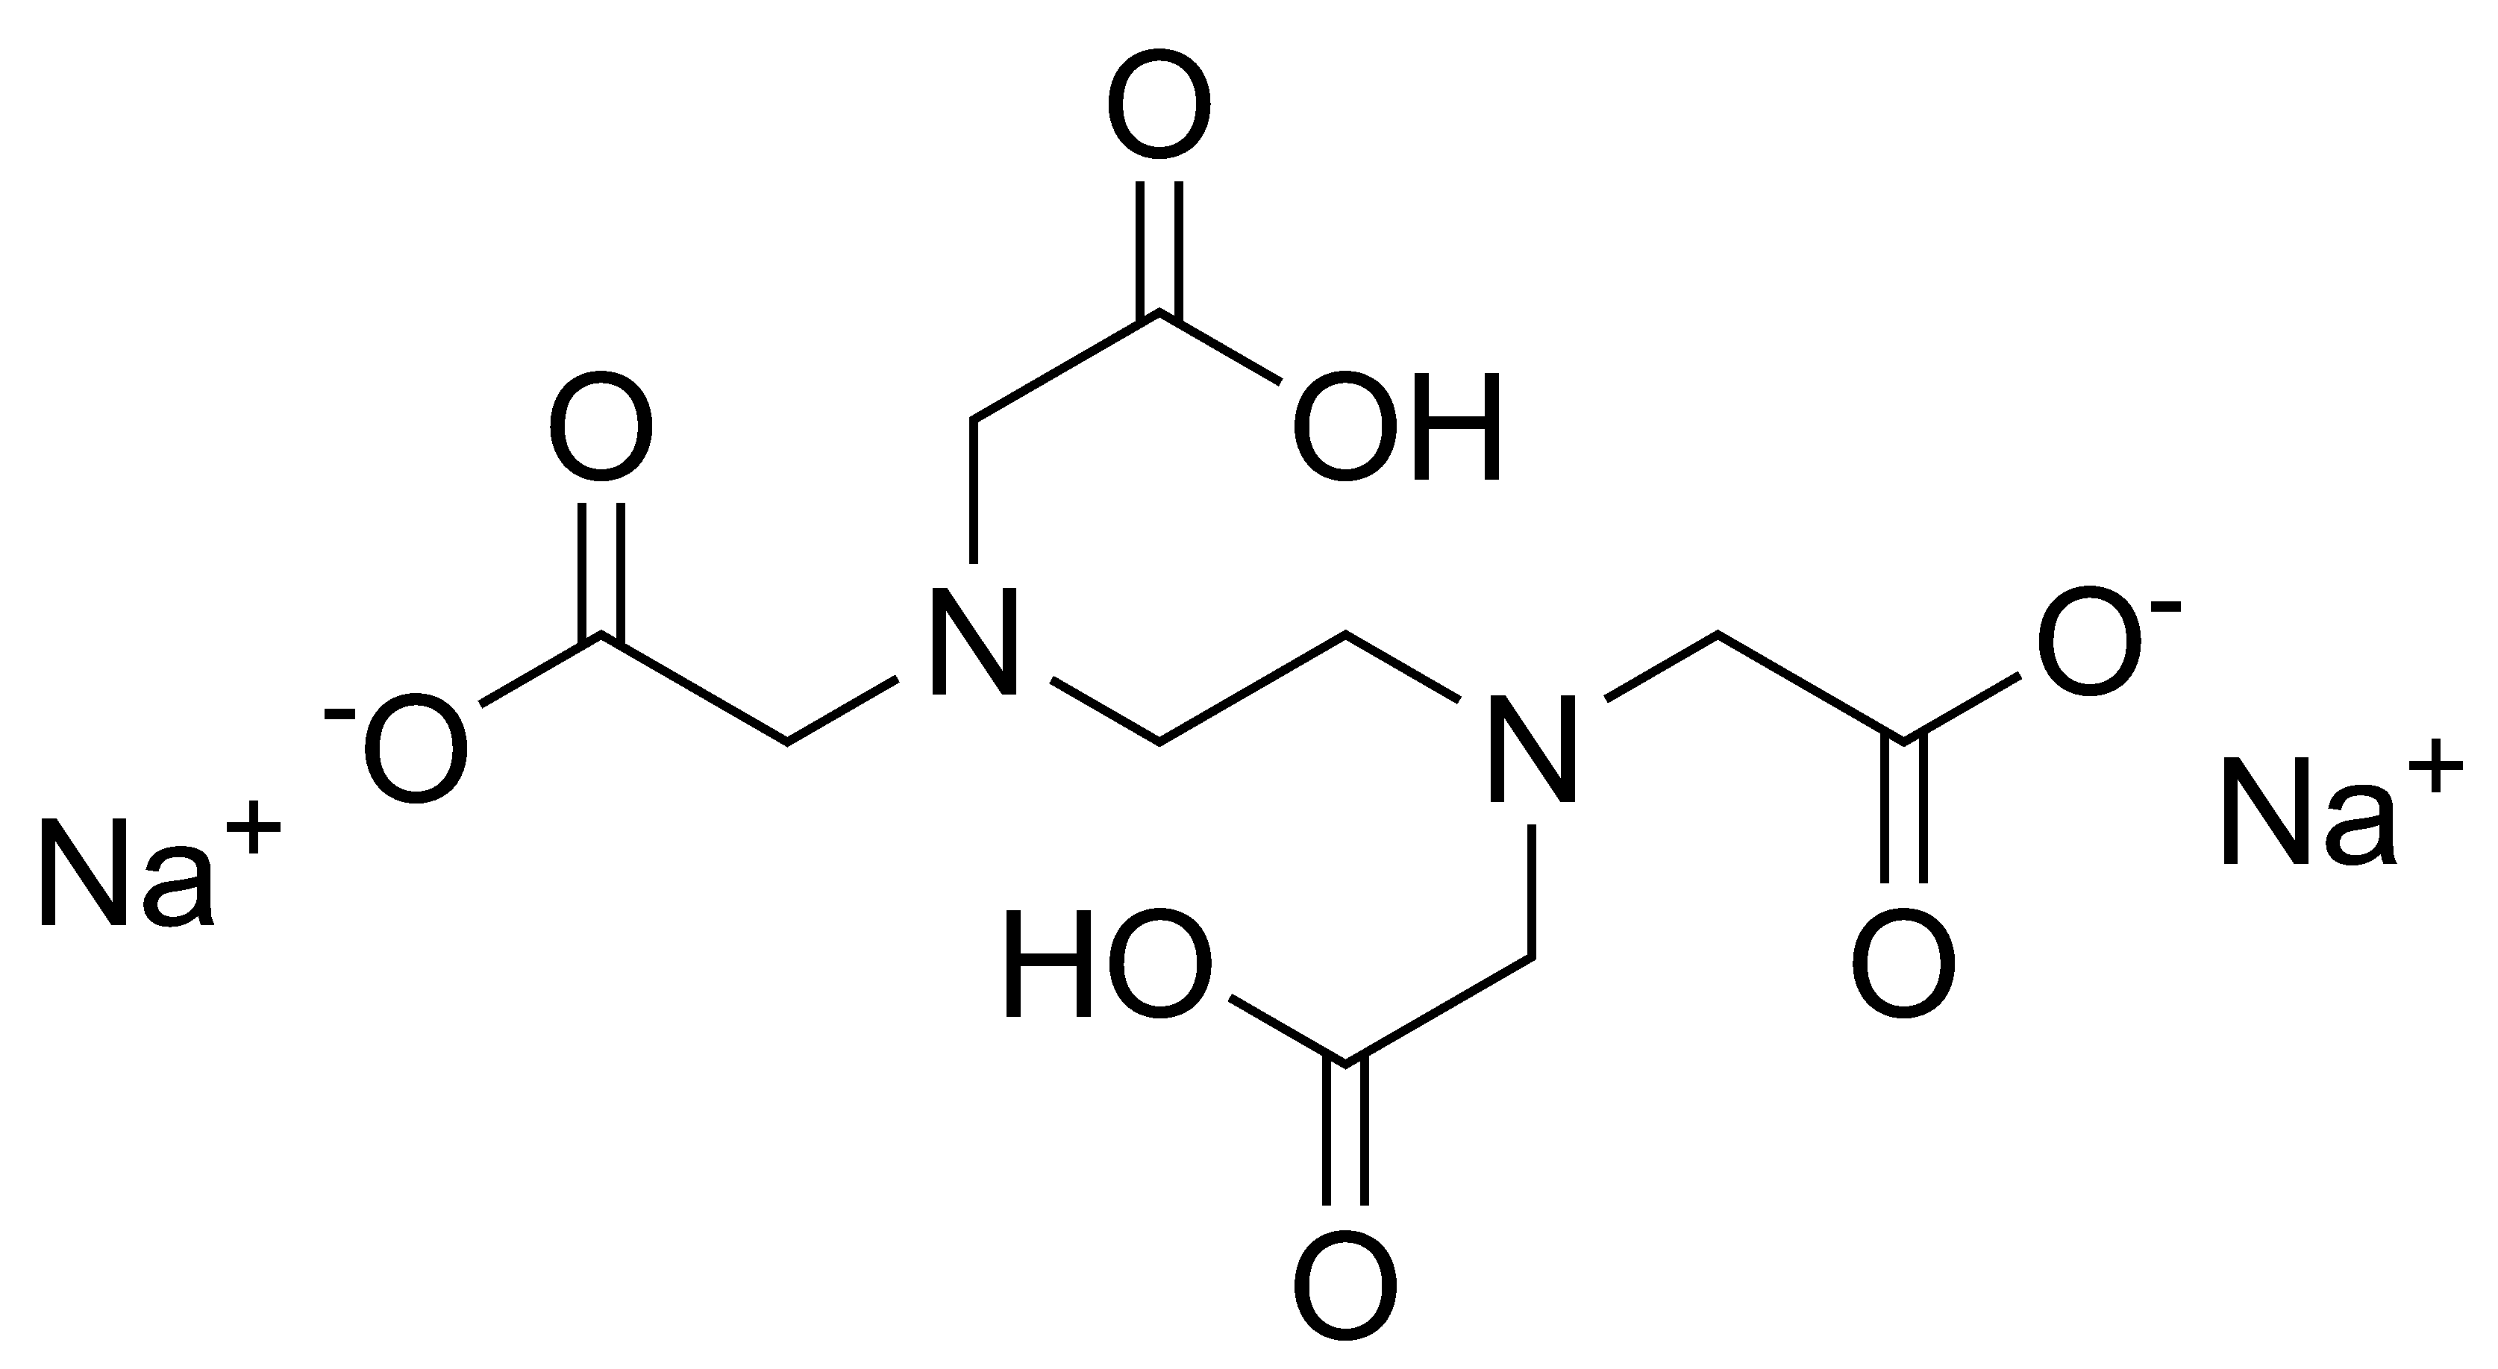
Was ist EDTA? Grundlagen der Komplexometrie
EDTA steht für Ethylenediaminetetraacetic acid
Handelsnamen der Säure:
Titriplex II
Idranal II
Handelsnamen des Di-Natriumsalzes:
Titriplex III
Idranal III
Di-Natriumsalz besser wasserlöslich, wird meist verwendet!

Slide 38
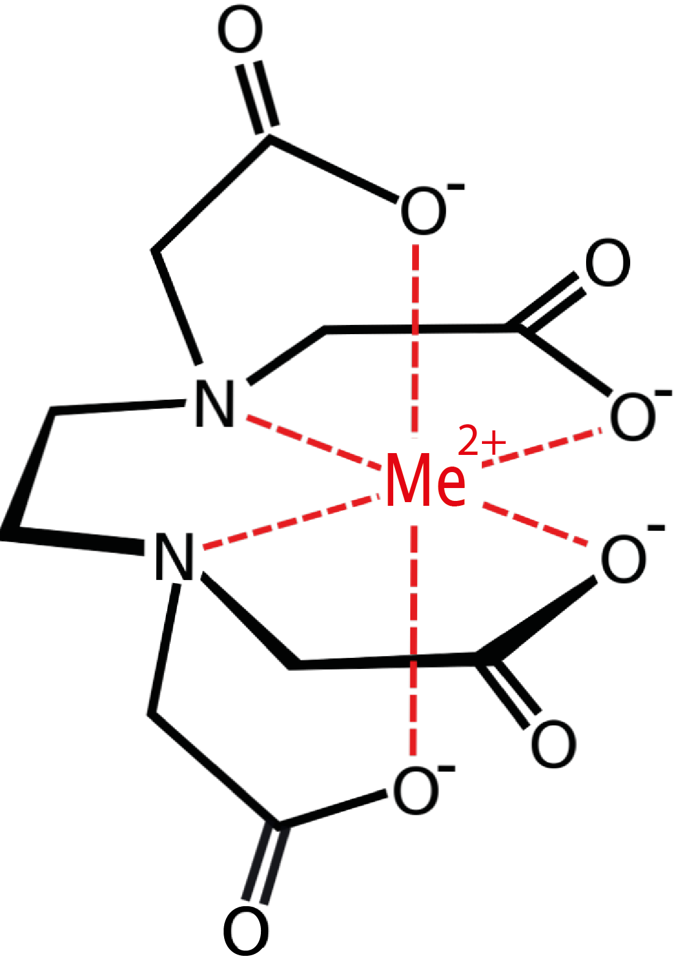
Chelatkomplexe zur Metalltitration Grundlagen der Komplexometrie
EDTA ist ein 6-zähniger Ligand
1 Molekül EDTA bindet 1 Metall-Ion
Stoffmengen-Verhältnis 1: 1
Macht die Berechnung leicht
1 ml 0,1 mol/l EDTA-Lsg
≙ 0,1 mmol/ml Me²⁺
Für die Titration mit verschiedenen
Metallionen geeignet
Indikator nötig, der anzeigt, wann alle
Metallionen komplexiert sind
Me²⁺ + H₂EDTA²⁻ + 2 H₂O ⇄ [MeEDTA]²⁻ + 2 H₃O⁺

Slide 39
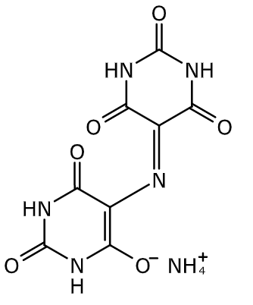
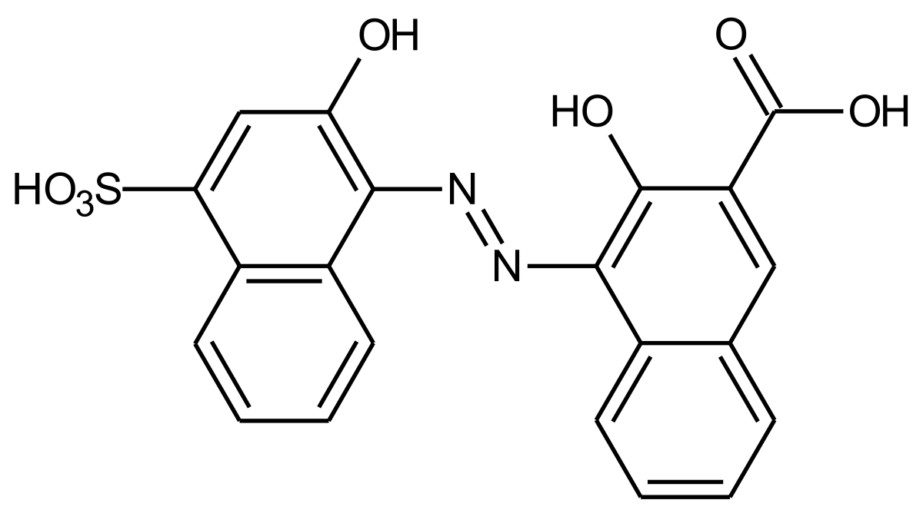
Komplexometrische Metall-Indikatoren Grundlagen der Komplexometrie
Metallindikatoren sind organische Farbstoffe, die mit Metallionen einen Komplex eingehen können (der aber schwächer sein muss, als der mit EDTA). Durch die Komplexierung ändert sich die Farbe (diese ist meist auch pH-abhängig).
Calconcarbonsäure
Farbwechsel: blau – violett
Spezifisch: Ca²⁺
Murexid (Ammoniumsalz der Pupursäure)
Farbwechsel: schwach orange – violett
Ca²⁺, Cu²⁺,Co²⁺, Ni²⁺

Slide 40
Ablauf einer komplexometrischen Titration Grundlagen der Komplexometrie
Me²⁺
Indikator/Puffer
EDTA ⇨
Me²⁺ = Metallionen, die zu bestimmen sind
EDTA = EDTA-Maßlösung
Indikatoreaktion (unter Farbwechsel):
Me²⁺ + Ind²⁻ ⇄ [MeInd]
Komplexierungsreaktion:
[MeInd] + H₂EDTA²⁻ → [MeEDTA]²⁻ + 2H⁺ + Ind²⁻
Pufferreaktion:
Fängt H⁺ weg, zieht Reaktion auf die Produktseite

Slide 41
Reagenzien Komplexometrie Praktische Durchführung
ETDA-Lösung, 0,1 mol/l
37,22 g EDTA Dinatriumsalz Dihydrat in 1 l Wasser lösen
Sofort in Kunststoffflasche umfüllen (Reaktion mit Glaswand)
Murexid-Verreibung
1 g Murexid mit 100 g Natriumchlorid in einer Reibschale sorgfältig
miteinander verreiben.

Slide 42
Durchführung Titration von Calciumchlorid-Lösung
Chemikalien:
Dest. Wasser
Testlösung Calciumchlorid
Natronlauge 1 mol/l
Indikator Murexid
EDTA-Lösung 0,1 mol/l
Materialien:
Erlenmeyerkolben, 25 ml
2 Tuberkulinspritzen
1 Pipettenspitze
Stevialöffel
Küchentuch
Durchführung
in einen 25 ml Erlenmeyer-Kolben 10 ml Wasser vorlegen
mit 20 Tropfen Natronlauge und mit einem Stevialöffel Murexid-Mischung versetzen, gut mischen, Lösung ist rot
0,50 ml Calcium -chlorid-Lösung zugeben
bis zum Farbumschlag nach violett nach tintenblau mit 0,1 mol/l EDTA-Lösung titrieren

Slide 43
Bestimmung von Ca²⁺ in Brausetabletten Praktische Durchführung
Herstellung der Probelösung:
Brausetablette in dest. Wasser lösen, nach Abklingen der Gasentwicklung im Maßkolben auf 250 ml auffüllen.
Durchführung der Titration:
10 ml Wasser im Erlenmeyerkolben, 25 ml, vorlegen
1 ml Probelösung dazugeben
10 Tropen Natronlauge, 2 mol/l, dazugeben
1 Spatelspitze Murexid-Verreibung dazugeben
Mit EDTA-Lsg., 0,1 mol/l, bis zum Farbumschlag von hellorange nach violett titrieren.

Slide 44
Berechnung: Ca-Ionengehalt
1 ml EDTA 0,1 mol/l = 0,1 mmol/ml Ca²⁺
1 ml EDTA = 4 mg/ml Ca²⁺
0,5ml x 4 mg/ml x 250
Probevolumen
nur 1/250 der
Gesamtmenge
Gehalt pro Tablette: 500 mg

Slide 45
Literatur
Arbeitsbuch quantitative anorganische Analyse: für Pharmazie- und Chemiestudenten (Govi) Broschüre – 15. Oktober 2013
von Franz Bracher (Autor), Frank Dombeck (Autor), & 3 mehr
26,90 Euro

Slide 46
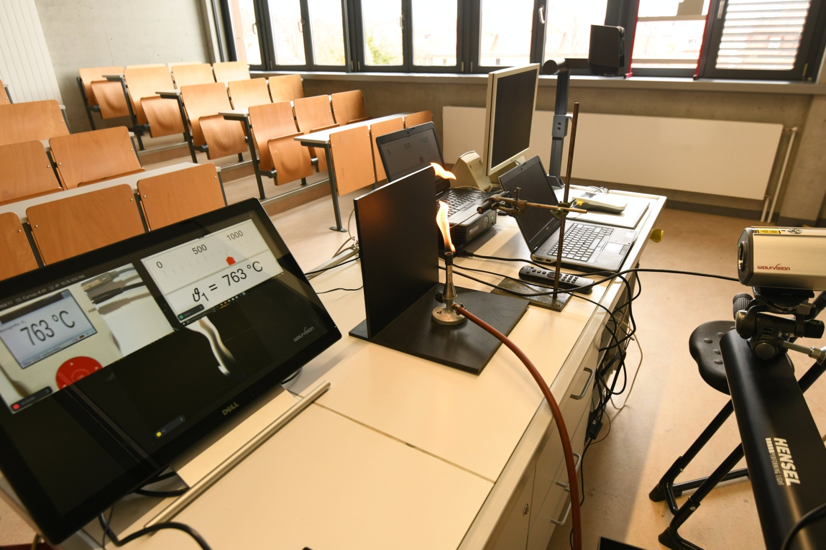
Setup Experimente vor der Kamera

Slide 47
Cynap Zentrale Schaltzentrale

Slide 49
Hinter- bzw. Untergrund Leuchtplatten lassen Farben leuchten
Reflecta Slim Light
Leuchtplatten mit Glasoberfläche
https://www.planistar.de/leuchtpulte-fuer-grafik-und-foto.html

Slide 50
Materialien
Die Materialien werden unter folgender Adresse bereitgestellt:
www.fachreferent-chemie.de
Kontakt zu den Autoren:
wolfgang_proske@web.de
bcschwab@web.de

